Slide 1
山东高校开展档案工作
科学化管理测评综述
杨丽娟
2018年6月15日

Slide 2
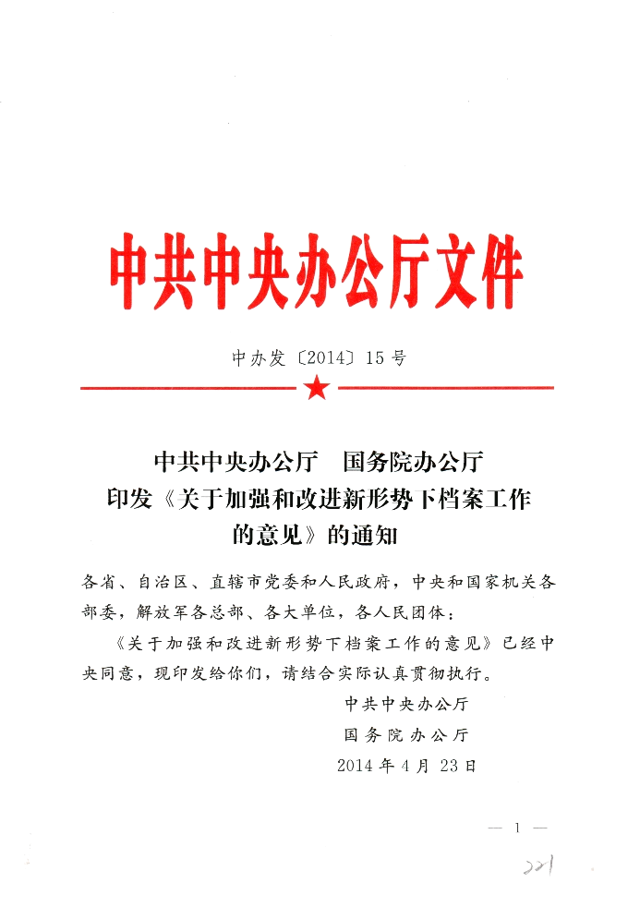
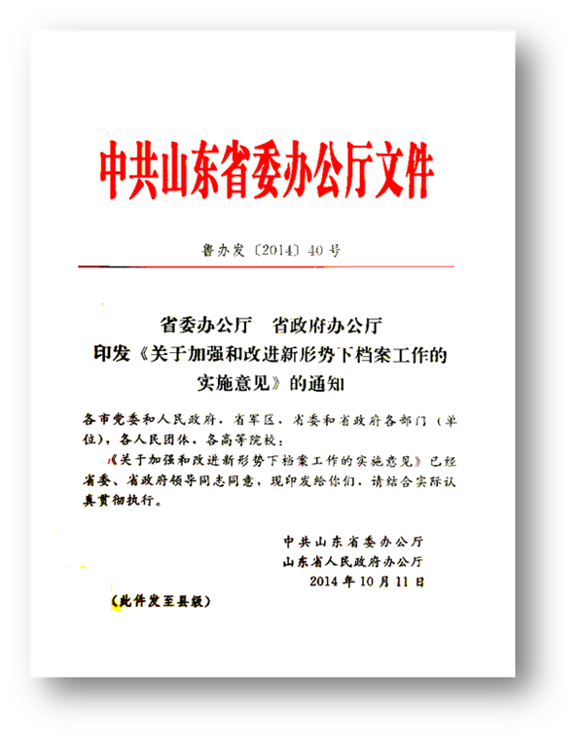
中央办公厅 国务院办公厅文件
关于加强和改进新形势下档案工作的意见
（中办发〔2014〕15号）
中共山东省委办公厅文件
关于加强和改进新形势下档案工作的实施意见
（鲁办发〔2014〕40号）

Slide 3
山东省档案局文件
山东省档案工作科学化管理规范
（鲁档发【2014】23号）
实施《山东省档案工作科学化管理规范》测评办法
（鲁档发【2014】37号）

Slide 4
《规范》规定了档案工作的原则、组织管理和制度要求，提出了档案业务工作、信息化建设、安全保障和服务利用等方面的方法与指南，是新形势下加强和改进全省档案工作、促进档案事业创新发展、科学发展的纲领性文件。
《测评办法》和《测评细则》对如何组织测评作了明确的规定，包含6个测评项目、23项具体测评内容， 涵盖了高校档案工作的各个方面，既是测评的依据也是工作的标准。

Slide 5
《山东高校档案》2018年第一期电子期刊卷首语：
“这是在全省推行依法治档、建设档案强省的一项有力举措，为全省档案事业提供了一个前所未有的发展机遇”。

Slide 6
文件颁布以来，山东省各高校积极行动起来，按照文件要求，坚持“以评促建、以评促改、评建结合、重在建设”的原则，以问题为导向，全面梳理和检查档案工作，针对薄弱环节进行建设与整改，档案工作科学化管理水平有了较大提升。

Slide 7
一、各高校参评的基本情况
二、测评取得的成效
三、经验与体会
四、存在的问题
五、结束语

Slide 8
一、各高校参评的基本情况
附表1： 山东省高校分类统计表
高校类型 | 数量 | 合计
本科院校 | 56
独立学院 | 11
高职高专 | 76
成人院校 | 7 | 150

Slide 9
附表2： 山东省高校开展档案工作科学化管理测评情况统计表
时 间 | 正式测评单位 | 数量（个） | 预测评单位 | 数量（个）
2015年 | 潍坊学院 | 1
2016年
2017年 | 山东交通学院 济南大学 山东中医药大学 山东科技大学 山东英才学院 山东农业大学 聊城大学 山东工业职业学院 | 8
2018年 | 中国石油大学（华东） | 1 | 山东工艺美院 济宁医学院 | 2

Slide 10
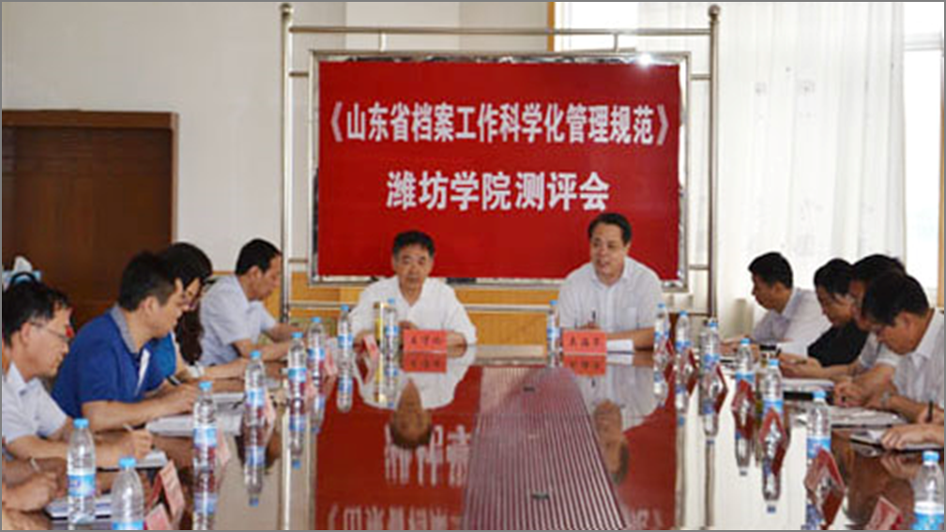
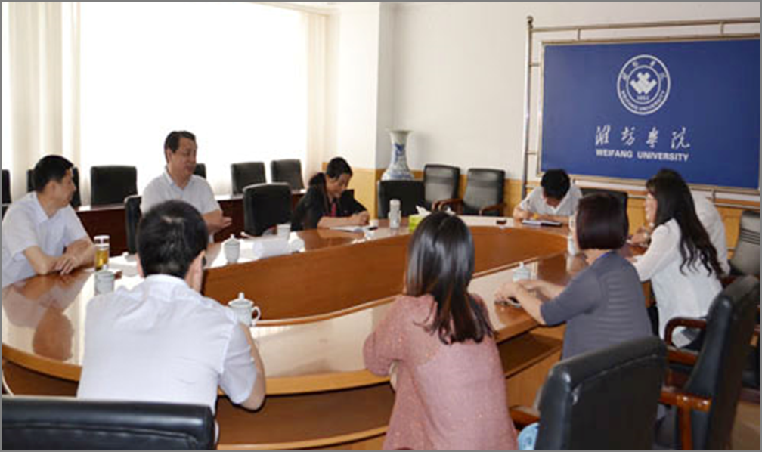
潍坊学院是2015年最早通过测评的高校

Slide 11
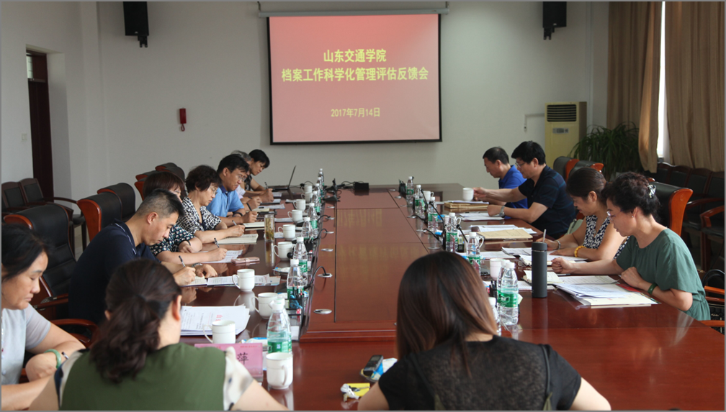
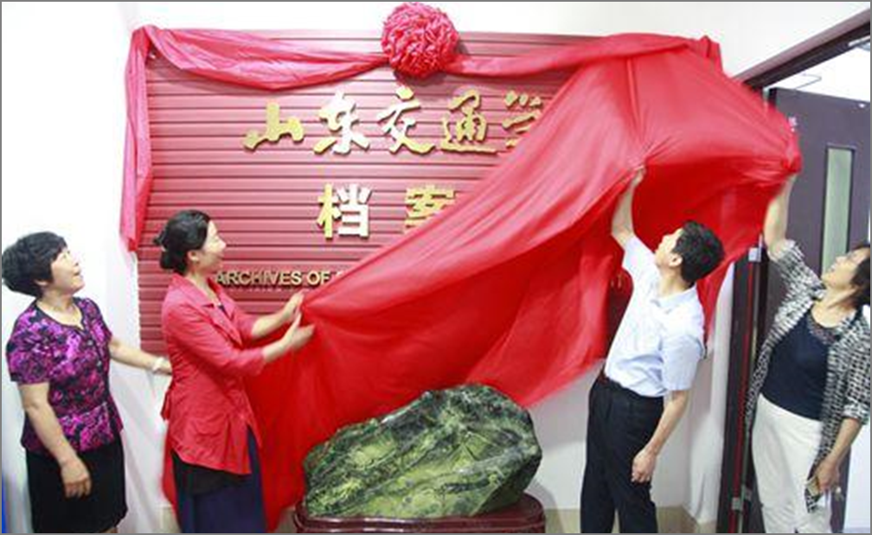
山东交通学院是2017年第一所通过测评的高校

Slide 12
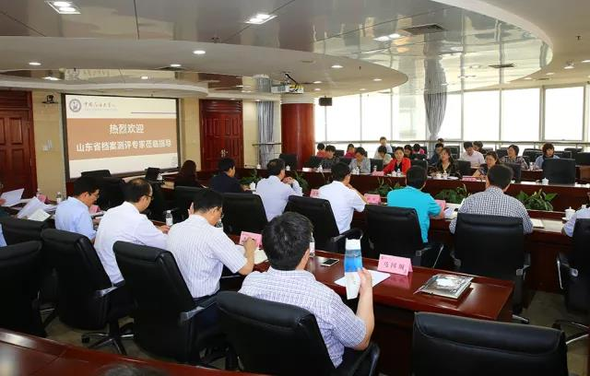
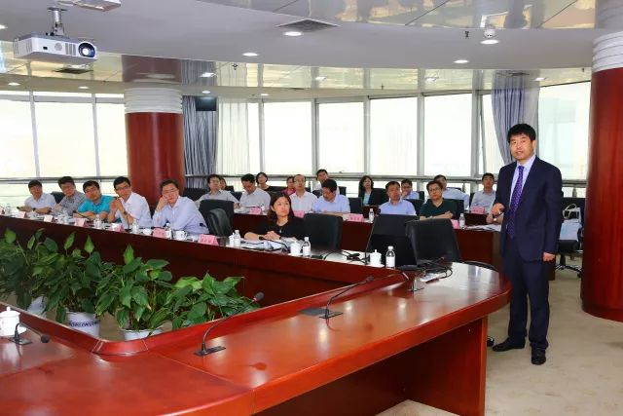
中国石油大学（华东）是2018年第一所通过测评的高校，也是第一所通过测评的部属院校和目前为止以最高分通过测评的高校

Slide 13
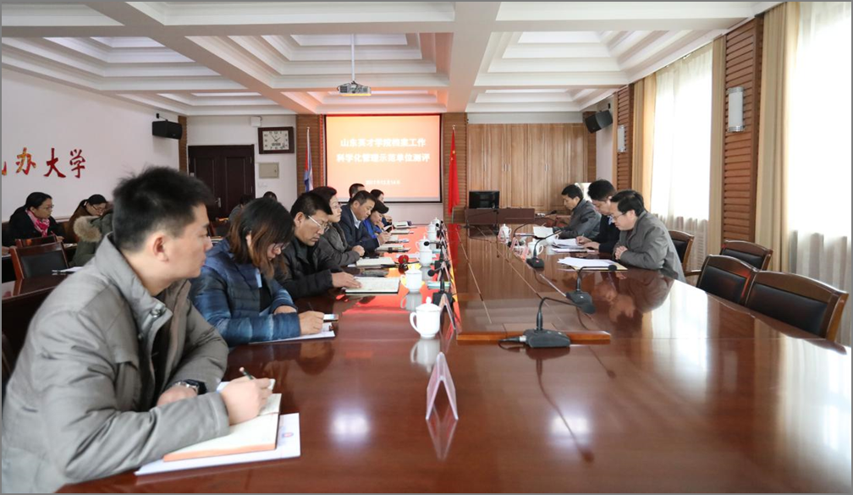
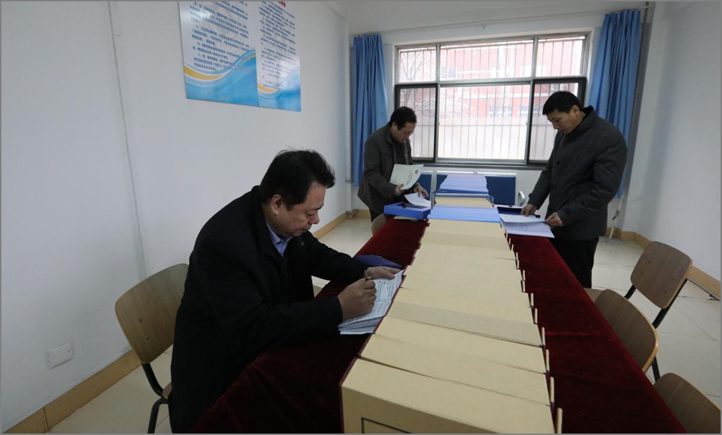
英才学院是第一所通过测评的高职高专院校

Slide 14
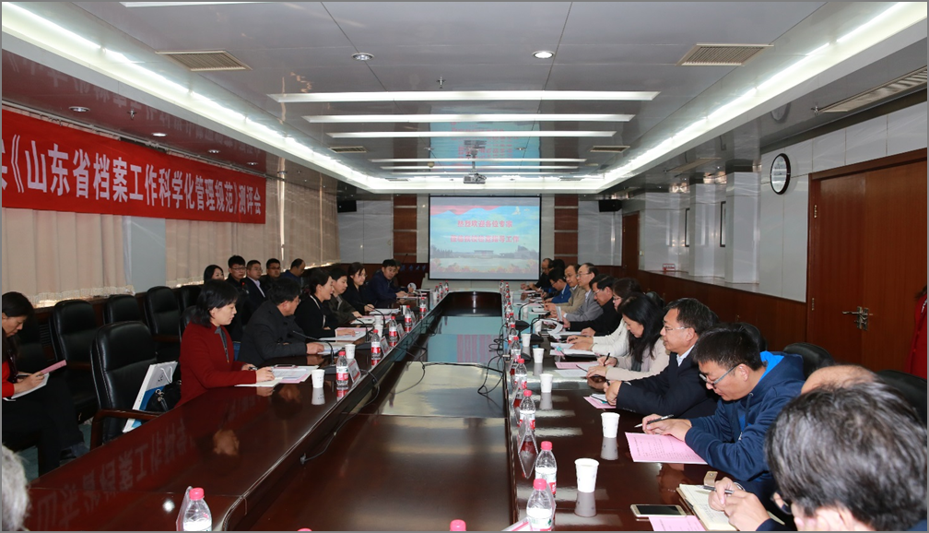
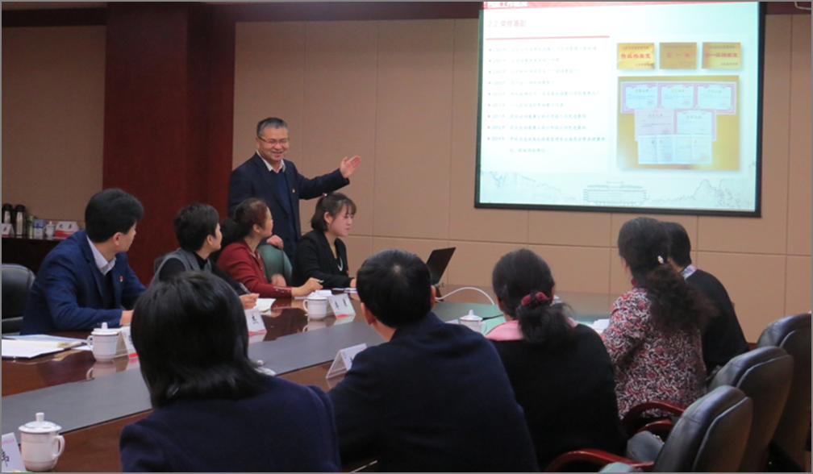
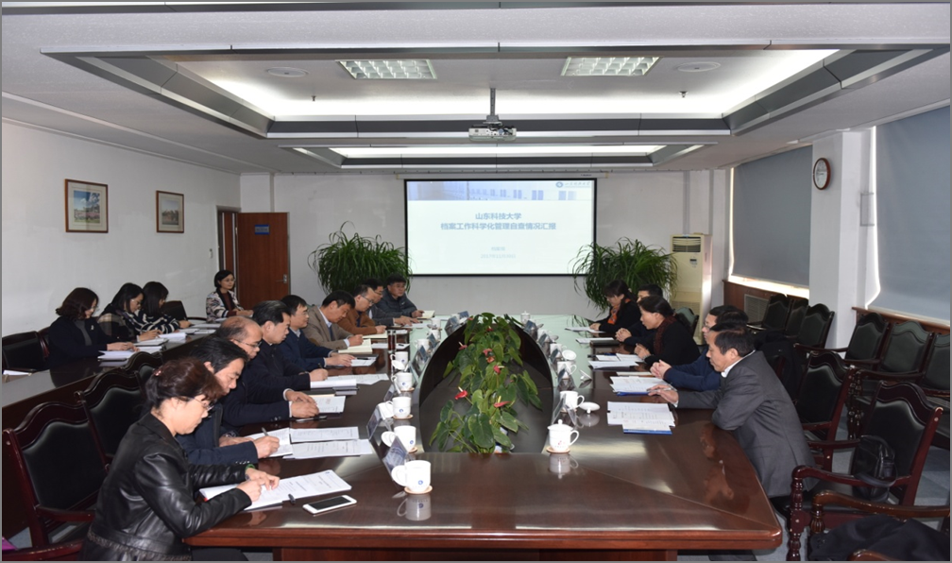
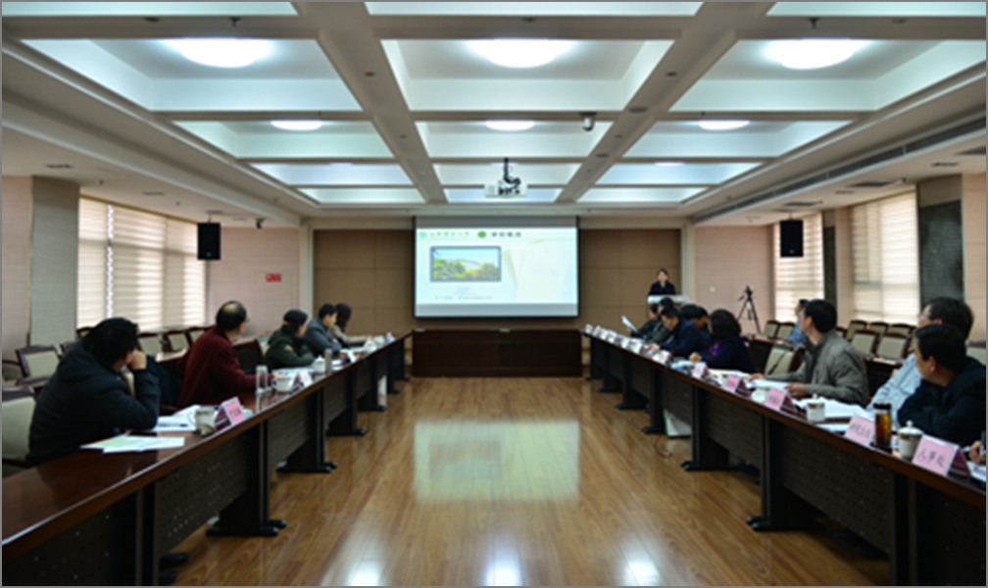
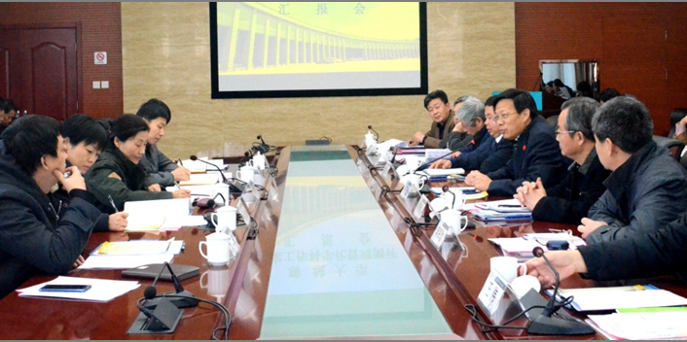
其他院校（济南大学、中医药大学、山东科技大学、农业大学、聊城大学、工业职业学院）

Slide 15
这些学校通过示范化单位测评，为其他高校开展测评工作发挥了很好的带头示范作用。尤其是在潍坊学院通过测评后一年多的时间没有高校参评的情况下，山东交通学院率先发力，在2017年7月通过了测评。在前面2所高校的带动示范下，其他高校也纷纷加入到迎评工作中来，推动了高校档案工作科学化管理的建设。
2017年有8所高校通过了测评。

Slide 16
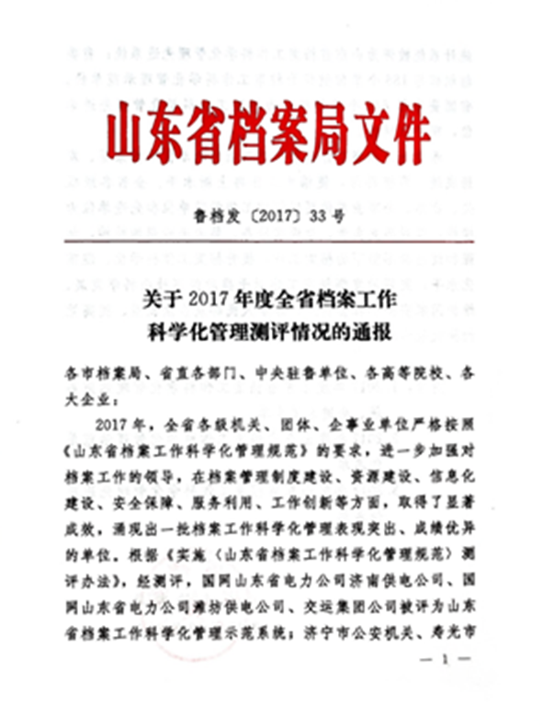
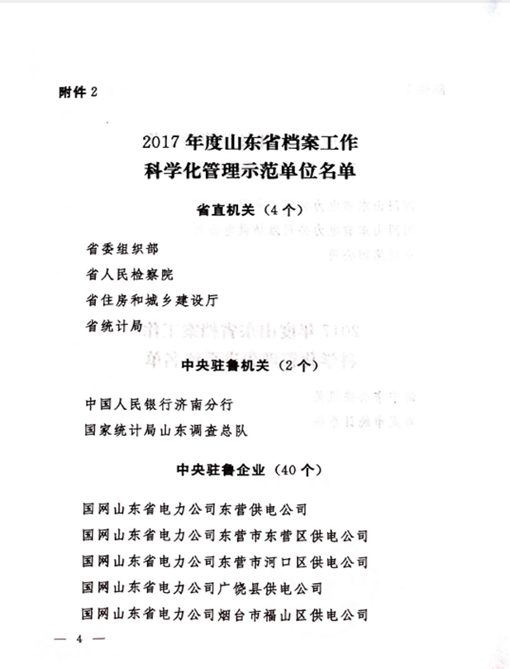
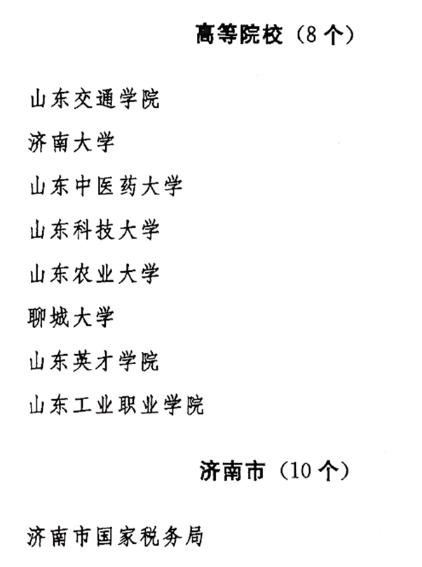
2017年通过示范化测评单位名单

Slide 17
高校档案工作科学化管理测评工作特点：
关注的多，参与的少
本科院校多，其他类型院校少
示范化单位多，其他单位少

Slide 18
二、测评取得的成效
准备工作：
一是研读文件，分析定位，对照标准找差距
二是分解任务，明确责任，确保各项工作落在实处
三是加强组织领导和制度建设
四是按照测评标准收集支撑材料
五是精准对焦、重点整改。
图为中国石油大学（华东）部分支撑材料

Slide 19
（一）档案资源体系建设成果丰硕
档案门类更加齐全完整。
重大活动、重点工程、重要科研项目成效凸显。如潍坊学院的重大活动档案类、山东农业大学“小麦中心”等国家级重点项目、工艺美院上海世博会和山东区域发展战略等。
特色档案建设多彩多姿。从人物档案来说，中医药大学有“国医大师”档案、山东科技大学和山东农业大学有老科学家项目，工艺美院的“人物档案”更是起步早，36名艺术学专家人物专题档案。石油大学的“重大历史事件”档案、青岛科技大学的“全宗卷”档案等。
档案征集广泛开展。内容丰富：如山东农业大学在110周年校庆之际征集的第一任校长王景禧光绪十八年（1892年）的“朝考卷”，山东科技大学征集的老教师教案和自制的教学挂图等，石油大学征集的吴仪发给学校的电报和李岚清为学校篆刻的校训印章。形式多样：如网上征集与上门征集相结合、书面材料与口述历史采集相结合、纸质材料与实物材料相结合等。

Slide 20
（二）加强档案信息资源开发利用，档案服务利用体系建设不断完善
加强全宗卷建设，对档案的档案有了更清晰的了解和把握。
创新服务利用方式方法，提高服务利用质量的效率。如山东农业大学的校友信息查询系统
开展档案编研利用服务，石油大学给我们留下了深刻的印象。
大力开展科学研究。山东大学、青岛大学、石油大学在科研立项、成果获奖等方面都取得了不俗的成绩。

Slide 21
附表3： 石油大学近期举办图文展览一览表
序号 | 展览名称 | 展出时间
1 | 《东方红》音乐舞蹈史诗展 | 2014.06
2 | 校办产业60周年图文展览 | 2014.10
3 | 纪念朱亚杰院士诞辰100周年图文展 | 2014.12
4 | 纪念曹本熹院士诞辰100周年图文实物展 | 2015.03
5 | 体育运动图文展 | 2015.05
6 | 沈忠厚院士图文展 | 2015.09
7 | 1954年北京石油学院第一届毕业生决心书图文实物展 | 2016.06
8 | 庆祝经济管理学院60华诞图文展 | 2016.09
9 | 学校老革命图文展 | 2016.10
10 | 纪念杨光华先生图文展 | 2016.11
11 | “墨香石大”系列书画作品展 | 2017.09
12 | 上德若谷、行者无疆——戈革先生图文实物展 | 2018.05

Slide 22
（三）条件建设和安全保障体系
馆舍面积：大幅增加。山东交通学院测评之日也是新馆开馆之时。山东建筑大学、临沂大学拥有目前省属高校最新、最大档案馆。
设施设备：充足齐全。诸多学校都建设了档案库房管理恒温恒湿系统、监控门禁消防等安保系统、精华消毒系统等。齐鲁工业大学首开山东高校先河。智能密集架、专用实物档案柜、声像档案库房等硬件设施越来越先进。
安全管理：技防、物防、人防三位一体安全管理体系。

Slide 23
（四）信息化建设稳步发展
档案信息化系统建设：许多学校建立了档案信息管理系统，有的学校已经完成系统的升级换代，如山东大学、山东农业大学；还有的学校建设专项系统，如工艺美院建设专门的声像系统，石油大学、山东科技大学开发的成绩翻译系统等。开展部门子系统与档案系统对接工作。
数字资源建设：按照“存量数字化、增量电子化”的原则，各高校纷纷加大经费投入，开展馆藏档案数字化工作。如山东大学、石油大学、聊城大学、济南大学、中医药大学。工艺美院的基建图纸全部数字化并进入声像系统。
信息安全：数字资源采取三套制、定期转刻录、异地备份等措施

Slide 24
三、经验与体会
测评工作给档案管理带来了新的发展机遇和挑战。
学校注重加强对档案工作的组织和领导是做好档案工作的重要组织保障。档案工作得到了前所未有的重视。
构建完备的档案管理网络体系是档案工作顺利开展的体制机制保证。
一支高素质的档案管理队伍的是做好档案工作的根本保证。要想干事、能干事、干成事。

Slide 25
四、存在的问题
全员档案意识有待进一步提升
应归尽归有待于进一步加强
信息化建设不均衡现象还相当大
队伍建设有待于进一步强化

Slide 26
五、结束语
潮平两岸阔，风正一帆悬。我们相信，有上级部门的正确领导和指导，有各个学校的大力支持，有我们全体档案工作者的无私奉献和勤奋工作，山东高校档案工作科学化管理水平将不断提升。

Slide 27
谢 谢！

